Slide 1






AI Employment Risk Index
Data Analytics Competition
by Pedal Revo Team
IFEST 2024

Slide 2



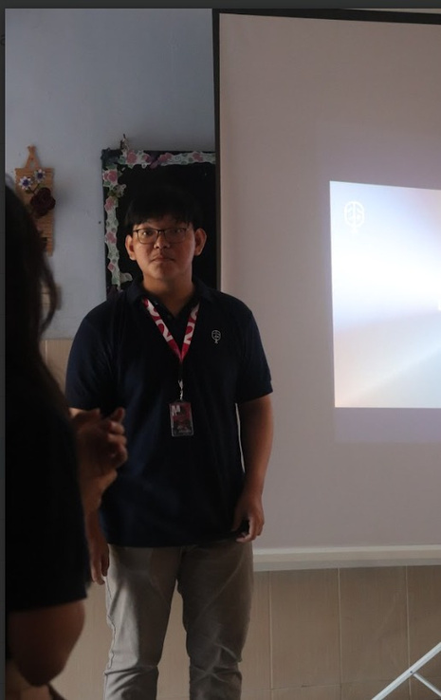



Anggota Tim
Muhammad
Aldy Naufal
Fadhilah
Jonathan
Young
I Putu Paramaananda
Tanaya
Nada
Firdaus
IFEST 2024

Slide 3


Latar Belakang
sumber gambar : www.medium.com
Di era Revolusi Industri 4.0, kecerdasan buatan (AI) telah menjadi pendorong utama perubahan di berbagai sektor. Otomatisasi yang didorong oleh AI telah mulai mengubah cara kerja industri, mempengaruhi berbagai jenis pekerjaan. Otomatisasi berbasis AI tidak hanya meningkatkan efisiensi, tetapi juga mempengaruhi pasar tenaga kerja dengan mengurangi kebutuhan akan pekerjaan manual. Dampak ini terasa di berbagai belahan dunia, termasuk Asia Tenggara yang merupakan salah satu kawasan dengan pertumbuhan ekonomi tercepat. Kehadiran AI mulai menggeser pola pekerjaan dan struktur tenaga kerja yang ada.
IFEST 2024

Slide 4
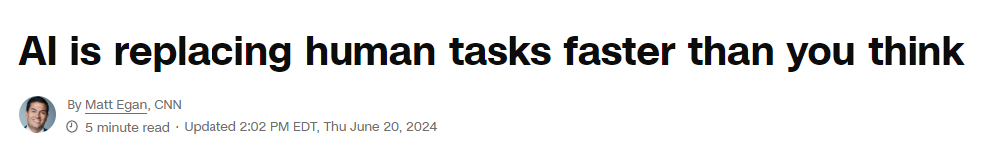
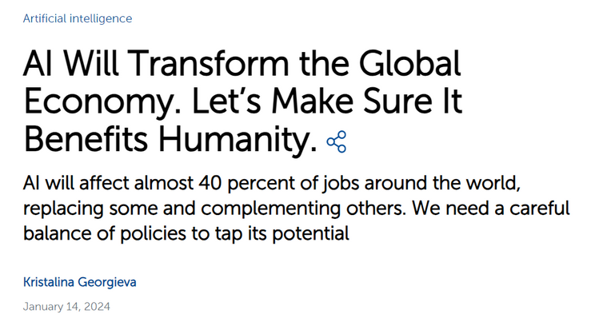
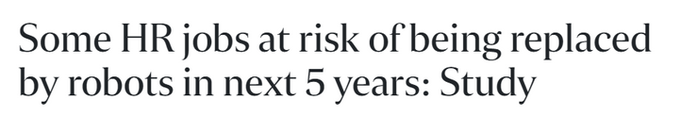
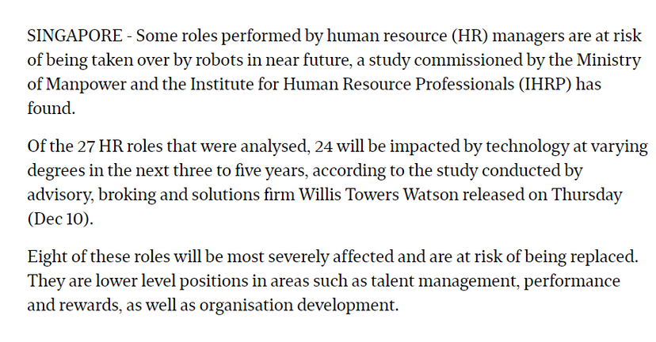
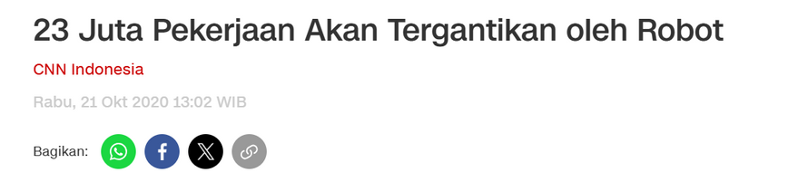
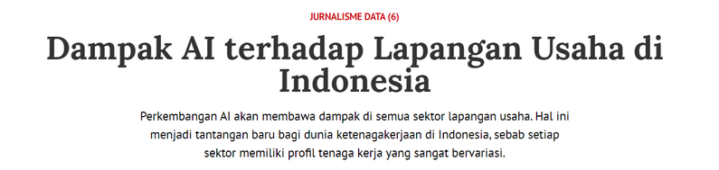
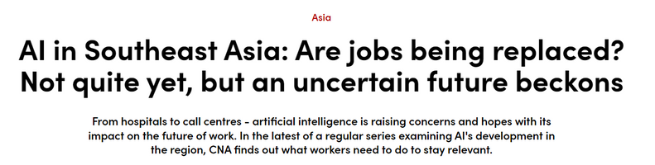
Sumber : www.cnnbussines.com
Sumber : www.imf.org
Sumber : www.straitstimes.com/singapore
Sumber : www.cnnindonesia.com
Sumber : www.kompas.id
Sumber : www.channelnewsasia.com
IFEST 2024

Slide 5
Tujuan
Melakukan Exploratory Data Analysus (EDA), untuk mengeksplorasi pola data dari setiap fitur sebagai dasar penentuan fitur yang akan digunakan pada model untuk memprediksi data.
Memprediksi gaji (Salary) berdasarkan dampak kecerdasan buatan (AI Impact) dan jumlah tugas manual (Tasks) yang dilakukan oleh manusia, serta faktor-faktor lain seperti jumlah model AI yang digunakan (AI Models) dan rasio beban kerja AI (AI_Workload_Ratio).
Manfaat
Analisis ini memberikan wawasan yang lebih dalam mengenai bagaimana AI memengaruhi berbagai sektor pekerjaan di Asia Tenggara, membantu pemangku kepentingan memahami tantangan dan peluang yang ada dalam adopsi teknologi.
Mengidentifikasi sektor dan pekerjaan yang paling terdampak oleh otomatisasi, memungkinkan pemerintah dan perusahaan untuk merancang program pelatihan yang efektif guna mempersiapkan tenaga kerja menghadapi AI.
IFEST 2024

Slide 6

Metode Analisis Data
IFEST 2024

Slide 7
Ekspolarasi Data
Pre Processing Data
Pandas:
Digunakan untuk manipulasi dan analisis data, khususnya dalam menangani data dalam format tabel (DataFrame).
NumPy:
Library untuk operasi numerik dan komputasi matriks, membantu dalam pemrosesan data skala besar.
Matplotlib dan Seaborn:
Digunakan untuk visualisasi data; Matplotlib menyediakan plotting dasar, sedangkan Seaborn menawarkan visualisasi yang lebih estetis dan statistik.
Penggunaan Label Encoder:
Label Encoder mengubah data kategori menjadi angka sehingga bisa diproses oleh algoritma machine learning yang hanya menerima input numerik.
Membagi Data 80% untuk Latih dan 20% untuk Uji:
Train Test Split membagi data menjadi 80% untuk melatih model dan 20% untuk menguji kinerja model, guna memastikan model dapat melakukan generalisasi dengan baik pada data baru.
IFEST 2024

Slide 8
Modeling Data
XGBoost
Algoritma boosting cepat dan efisien yang meningkatkan akurasi prediksi dengan menggabungkan banyak pohon keputusan, dilengkapi regularisasi untuk mencegah overfitting.
Random Forest Regression
Algoritma ensemble yang menggabungkan banyak pohon keputusan acak untuk menghasilkan prediksi yang lebih akurat dan stabil dengan mengurangi varians.
Gradient Boosting Regression
Model boosting yang menambahkan pohon keputusan secara bertahap untuk memperbaiki kesalahan prediksi, unggul dalam menangani data non-linear.
Decision Tree Regression
Model yang menggunakan pohon keputusan untuk membagi data dan memprediksi nilai output, mudah diinterpretasi tapi rentan terhadap overfitting.
Evaluasi Data
RMSE (Root Mean Square Error)
Mengukur rata-rata kesalahan prediksi model; nilai lebih rendah berarti prediksi lebih akurat.
R² Score (R Squared)
Menilai seberapa baik model menjelaskan variabilitas data; semakin mendekati 1, semakin baik kinerjanya.
IFEST 2024

Slide 9
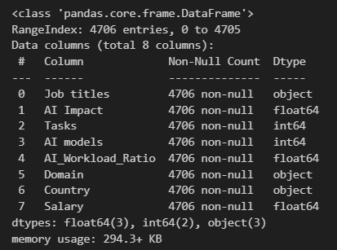
Dataset
IFEST 2024

Slide 10
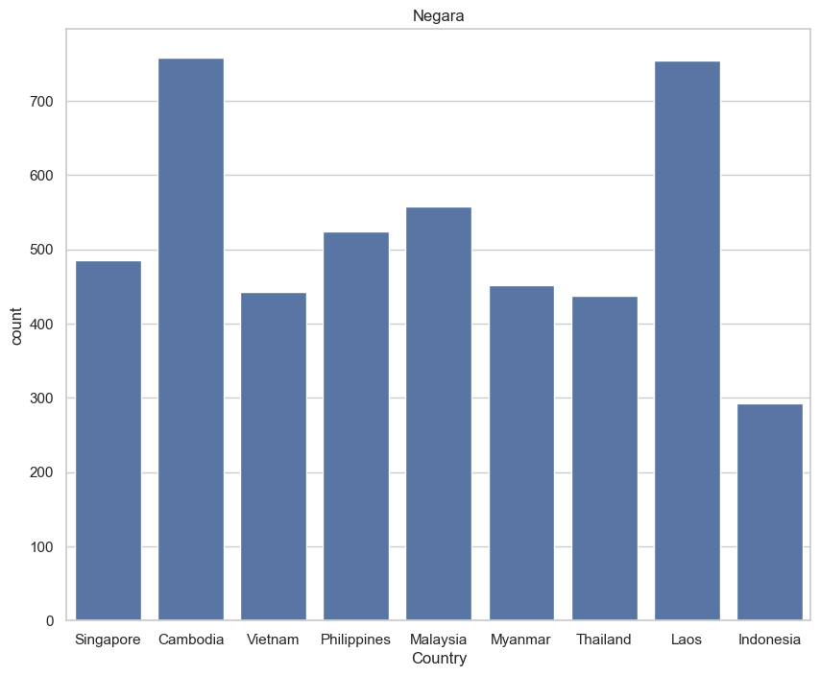
Penyebaran Data Setiap Negara
Dataset mencakup satu negara di wilayah Asia Tenggara. Visualisasi di samping merupakan hasil visual dari penyebaran data pekerjaan yang akan tergantikan oleh AI.
IFEST 2024

Slide 11
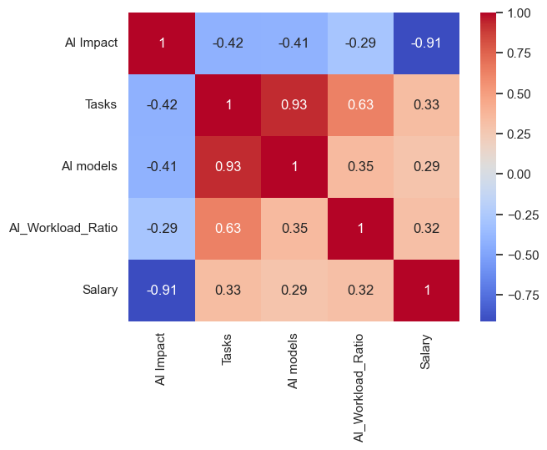
Heatmap data
Heatmap berikut menunjukkan korelasi dan identifikasi pola antar fitur pada dataset yang ada.
IFEST 2024

Slide 12
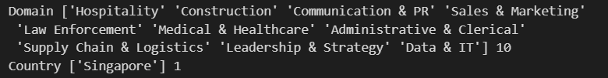
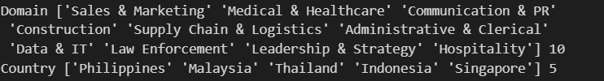

Kategori AI Impact
High Impact
AI Impact ≥ 60%
Medium Impact
30% ≤ AI Impact < 60%
Less Impact
0 ≤ AI Impact < 30%
IFEST 2024

Slide 13
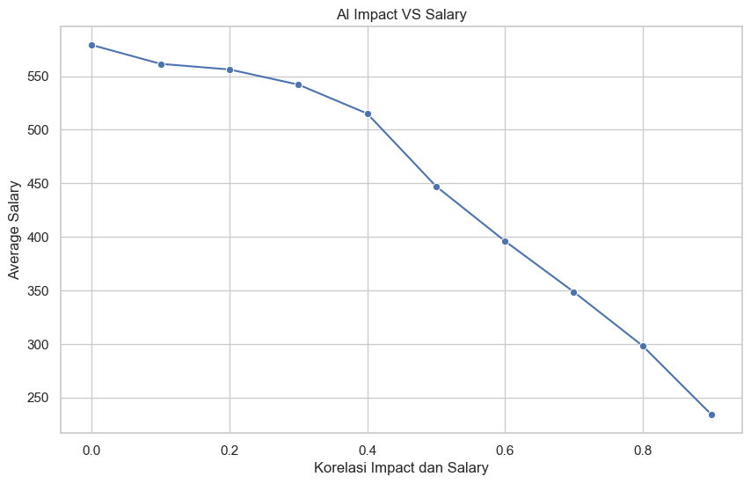
Grafik Korelasi
Kategori AI Impact vs Salary
IFEST 2024

Slide 14
Hasil dan Evaluasi
IFEST 2024

Slide 15
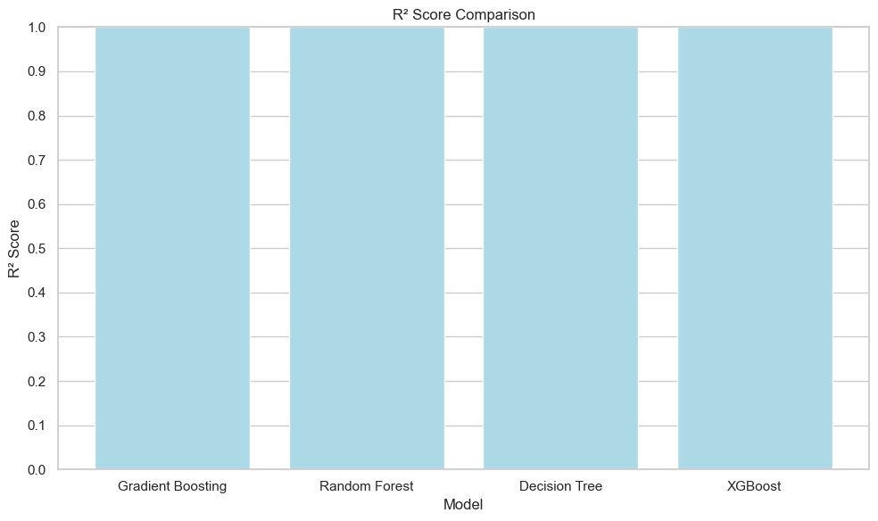
0.999767
0.999954
0.999931
0.999966
IFEST 2024

Slide 16
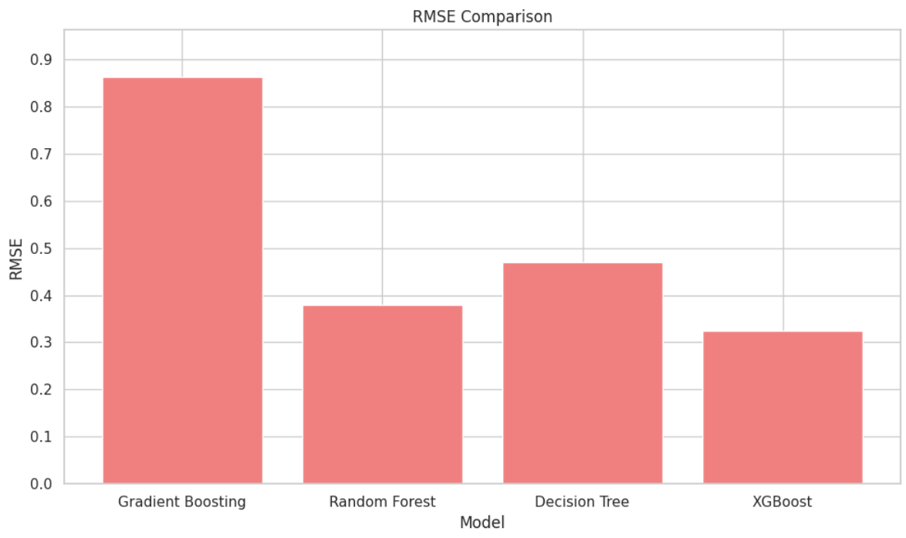
IFEST 2024

Slide 17
KESIMPULAN
Kecerdasan buatan (AI) memengaruhi hampir semua sektor industri, namun di Asia Tenggara dampaknya tidak merata. Beberapa sektor mengalami otomatisasi lebih tinggi, dengan penerapan AI bervariasi tergantung kesiapan teknologi dan kebutuhan industri di tiap negara. Analisis kami menunjukkan bahwa semakin tinggi dampak AI (AI Impact) pada suatu sektor, semakin rendah tingkat gaji di sektor tersebut. Berdasarkan hasil pemrosesan data, model regresi XGBoost terbukti memiliki performa terbaik. Ini menunjukkan bahwa pekerjaan dengan keterampilan rendah lebih mudah digantikan oleh AI, sementara pekerjaan dengan keterampilan tinggi tetap bernilai tinggi di pasar tenaga kerja.
IFEST 2024

Slide 18
Terima kasih!
IFEST 2024

